Slide 1

新質 證 券 (AYERS) 手機程式初次登入教學
1

Slide 2
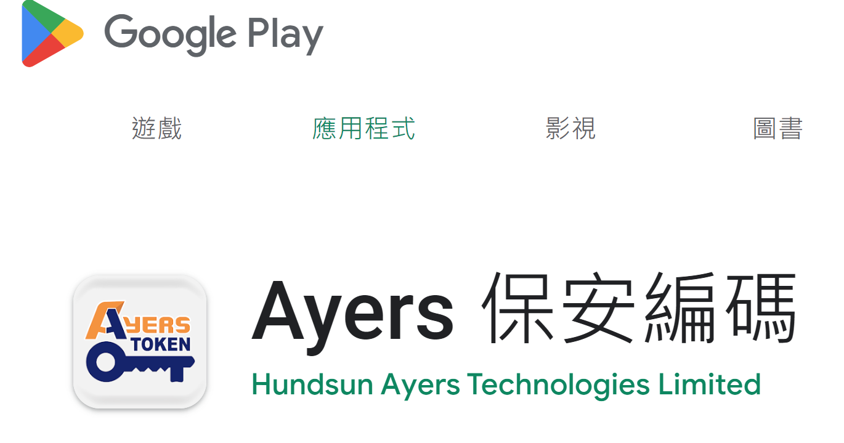
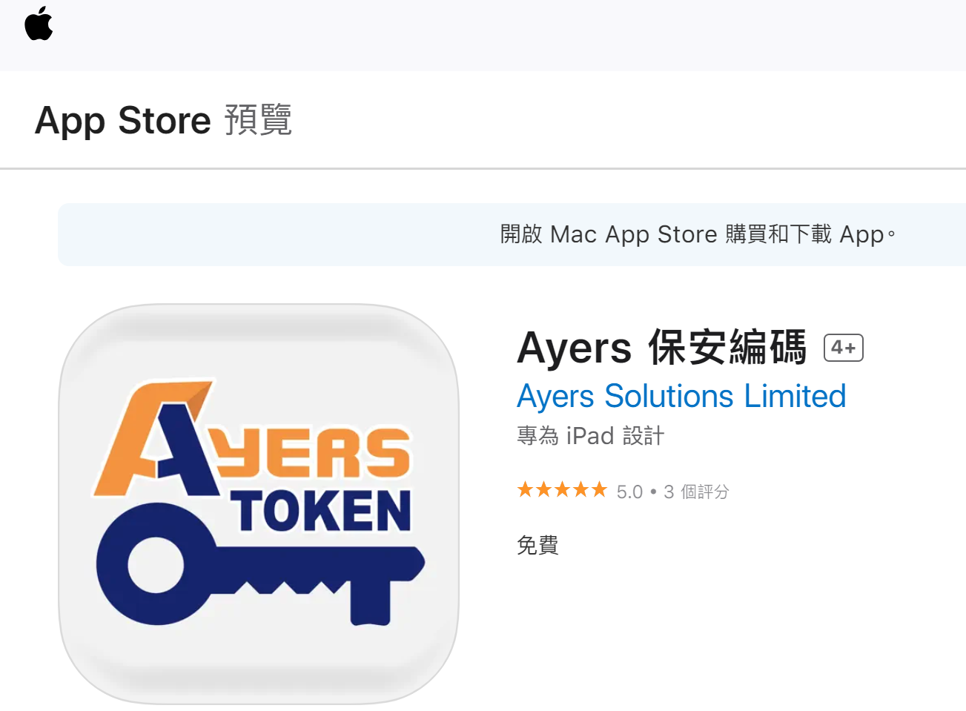

2
閣下可于App Store或 Google Play安裝 “新質證券(Ayers)”
新質證券已提供流動保安編碼器，以紓減互聯網交易風險。客戶於登入網上交易平台時， 可參考以下使用說明以進行雙重認證登入。

Slide 3




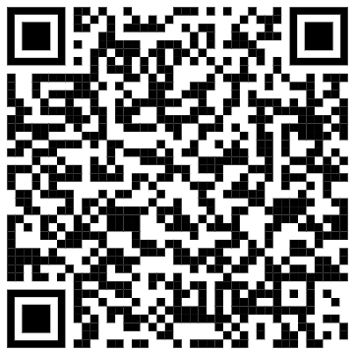
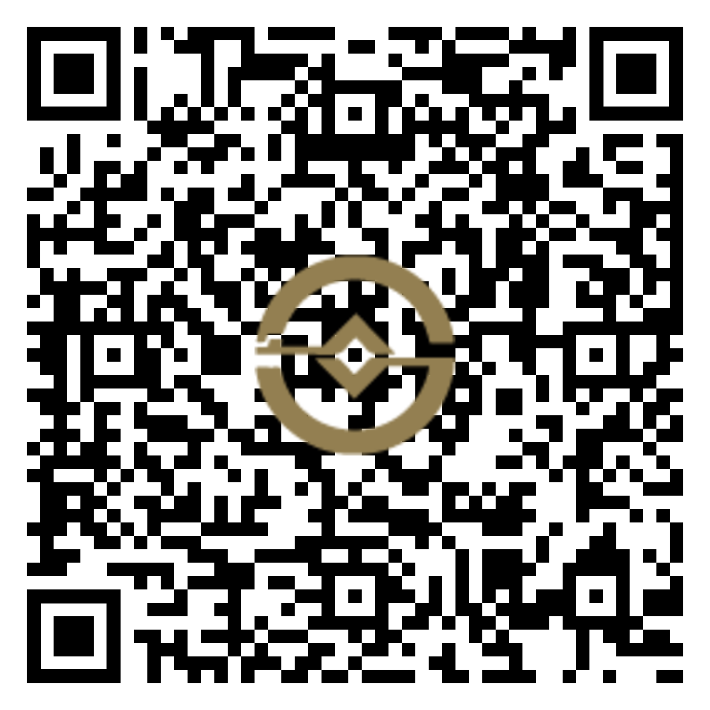
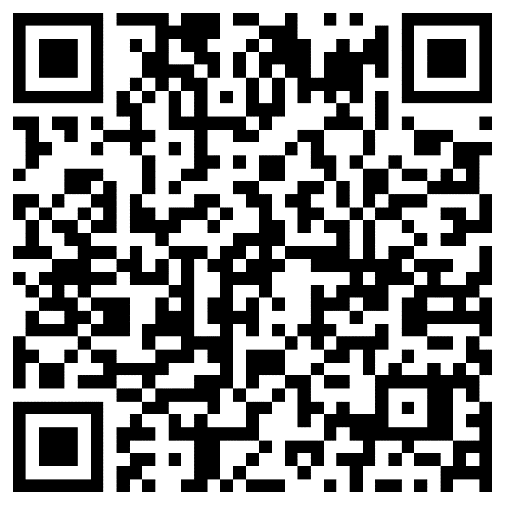
3
新質證券手機應用程式
蘋果 iOS 版
(國內/香港用戶)
安卓版
(國內用戶)
Android 版
(香港用戶)

Slide 4
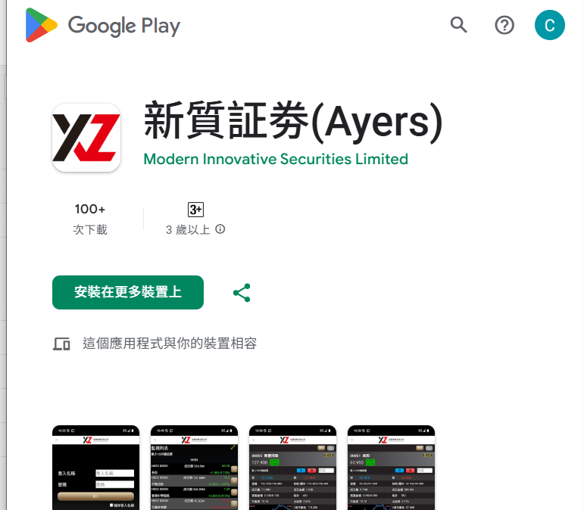
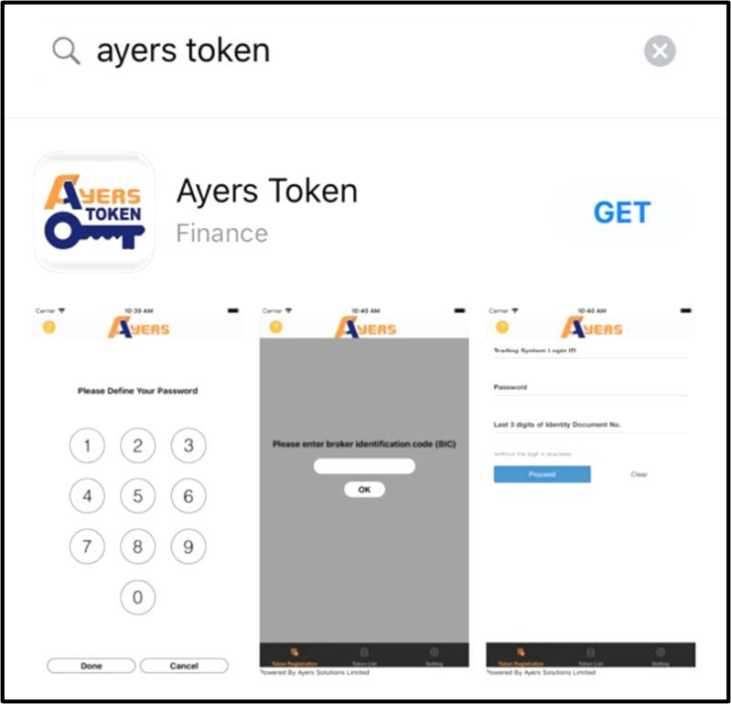
4
客戶請在Apple Store 或Google PLAY搜尋及下載
『新質證券(Ayers)』手機程式版和『Ayers Token』手機程式。

Slide 5
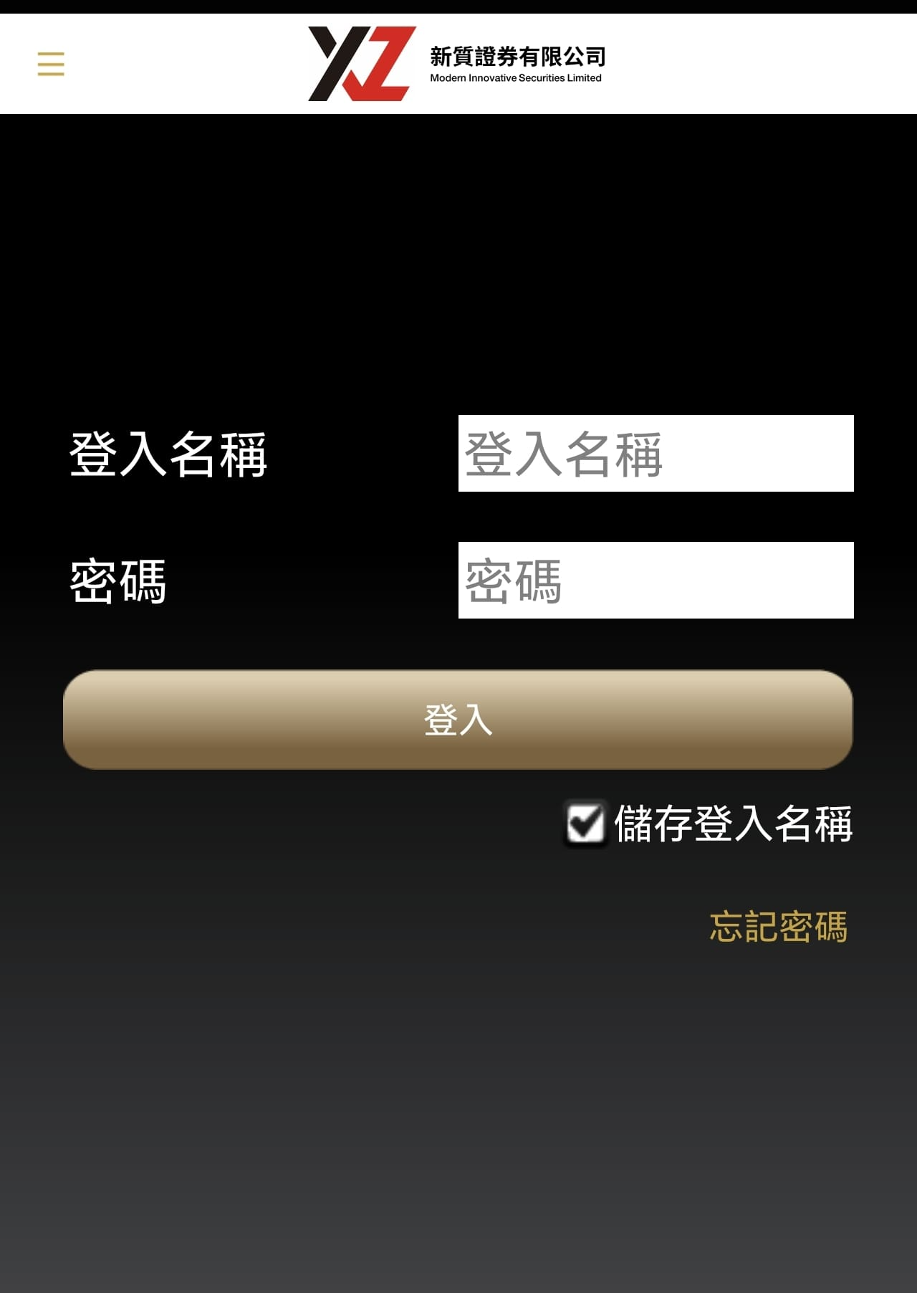
5
『新質證券(Ayers) 』手機程式下載完成後，客戶
開啟程式便會顯示此介面。
登入名稱及密碼，請參照新質證券所發出至閣下的 成功開戶電郵*，然後按登入。
* 成功開戶電郵該傳送至閣下於本行開戶時所登記的電郵地址

Slide 6
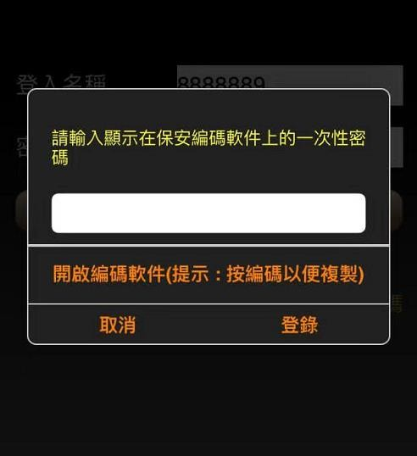

6
登入後，系統需閣下將『Ayers Token』程式* 所編制及顯示的保安編碼，輸入在圖中指示的空 格內，然後按登錄鍵。
*請先在『Ayers Token』手機程式登記用戶，領取保安編碼後方可登入。
『 Ayers Token』手機程式教學詳情，請參照本行網站內的<< 『Ayers Token』 教學>>

Slide 7
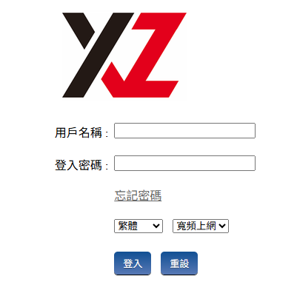
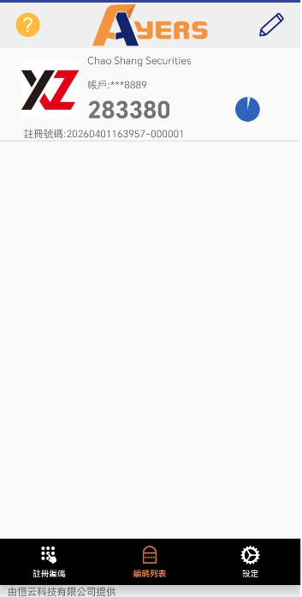

新質網上交易平台
7
手機交易平台– 『新質Ayers 』
644641
請於閣下需要使用的操作平台 (網上交易平台或手機交易平台) 的指示輸入由『 Ayers Token 』所生成的六位數字保安編碼， 並按登入，便可完成登錄並透過各平台進行交易。

Slide 8
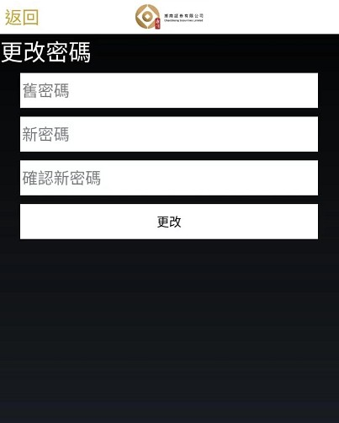

8
成功登錄後系統將要求閣下更改帳戶密碼：
舊密碼 – 請輸入成功開戶電郵中的登入密碼
新密碼- 請自訂密碼（密碼須由8位數字組成）
確認新密碼- 請重新輸入自訂密碼
最後按更改鍵。

Slide 9
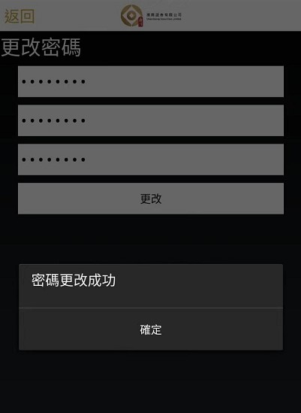
9
重設密碼成功後，
客戶會看到圖中所顯示的介面以示密碼更改成功， 客戶請按確定鍵以進入下一個介面。

Slide 10
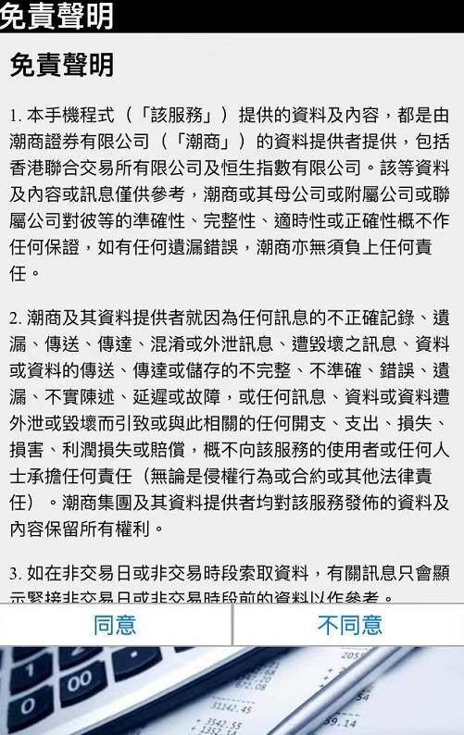
10
成功登錄後，系統將顯示<<免責聲明>>
請客戶細閱此聲明，然後按同意鍵。

Slide 11
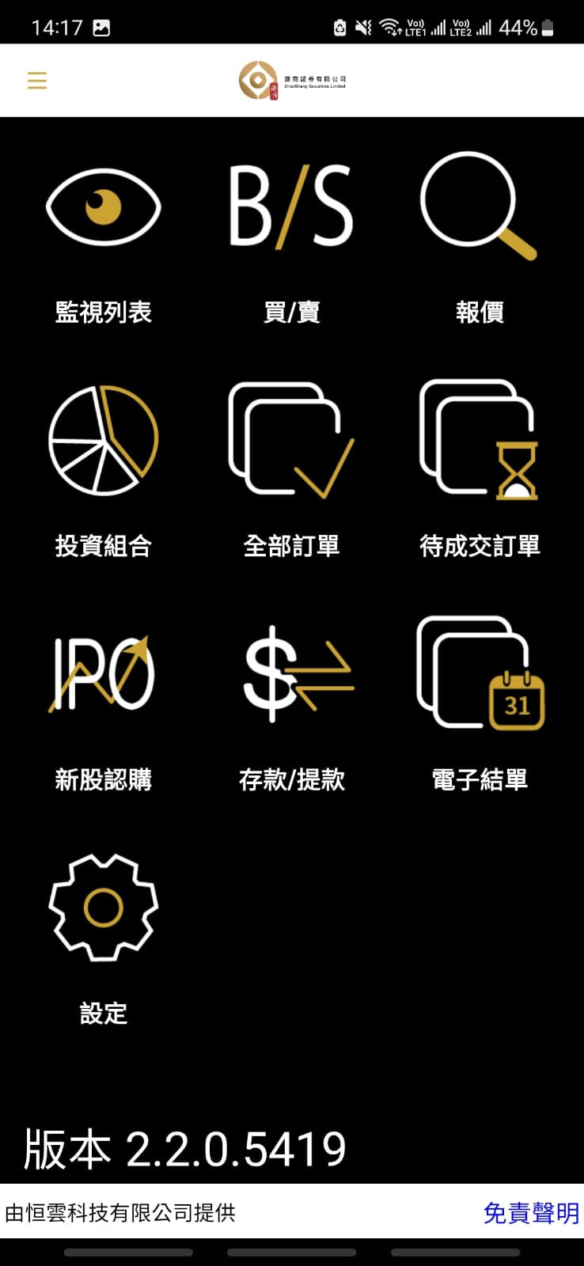
11
成功登錄後，閣下便可開始使用新質證券的全新
交易系統。

Slide 12
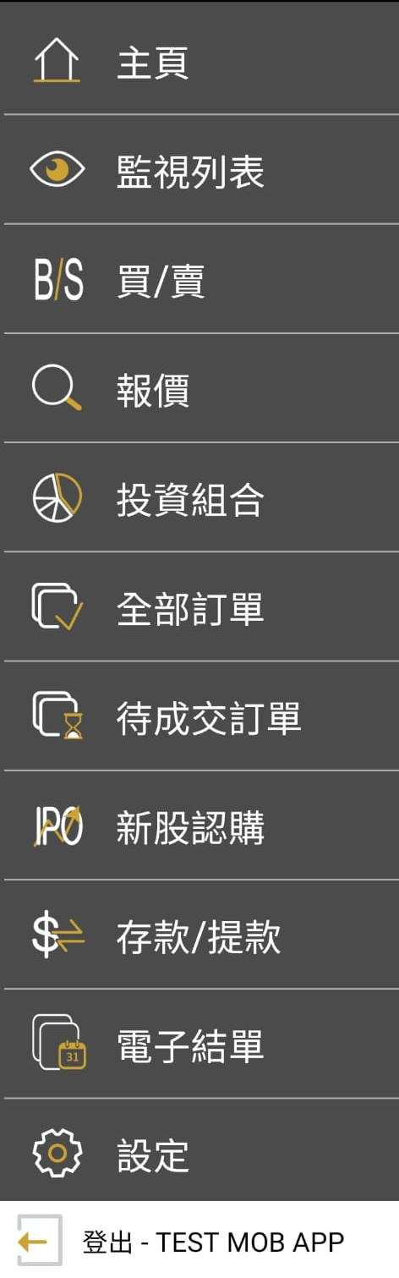
12

Slide 13
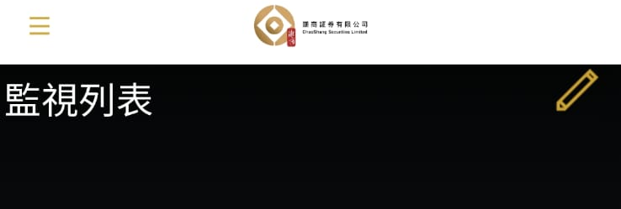
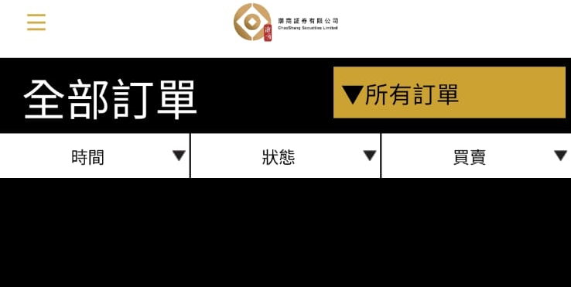
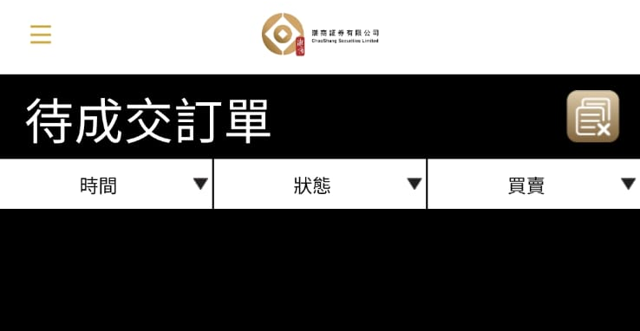
13

Slide 14
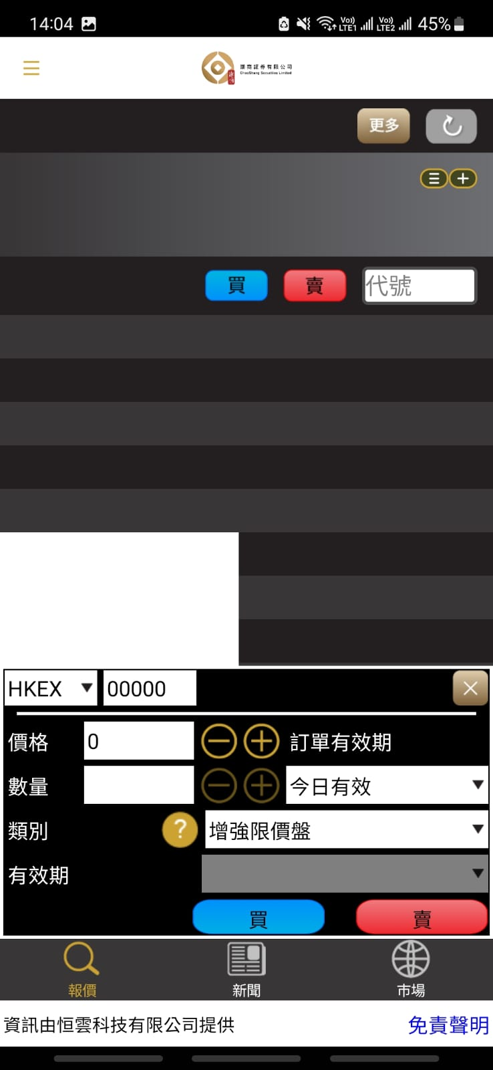
14

Slide 15
15

Slide 16
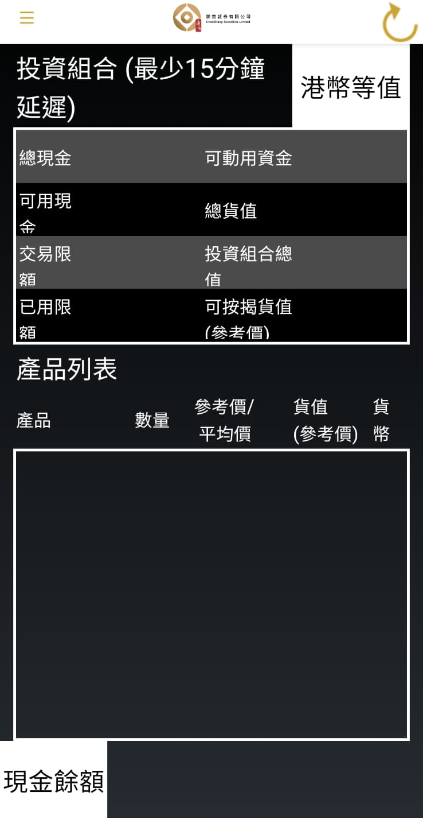
16

Slide 17
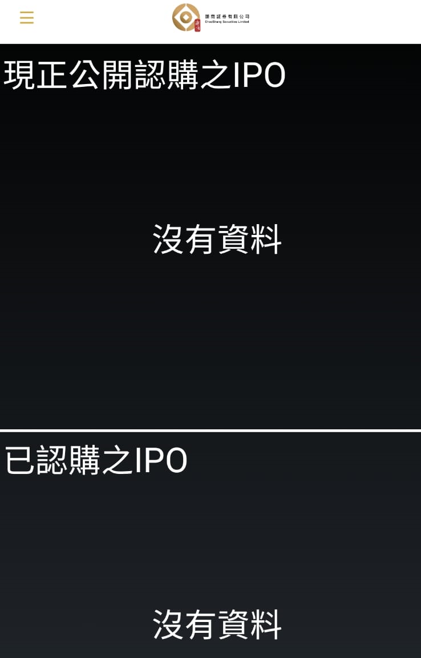
17

Slide 18
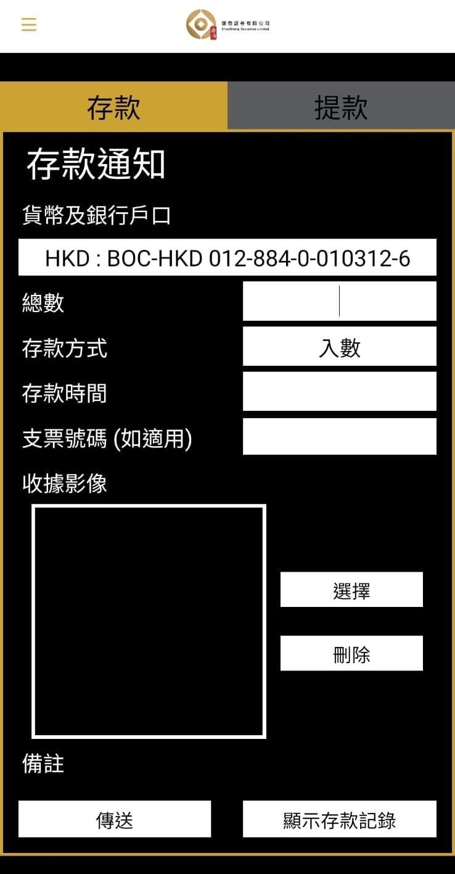
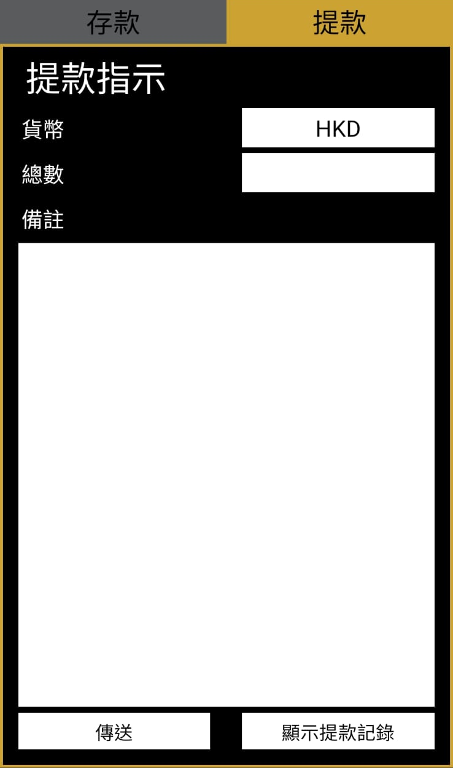
18

